Slide 1
Kontroleri
Video kartica
Zvucna kartica
Mrezna kartica

Slide 2
Kontroleri-pojam
Posrednik izmedju periferije i CPU naziva se kontroler ili adapter.
Svaka komunikacija izmedju CPU i perifernih komponenti obavlja se preko kontrolera.
Kontroleri se realizuju na 3 nacina:
u vidu cipa na maticnoj ploci
u vidu kartice koja se smesta u slot na ploci
kao poseban cip ugradjen u dati uredjaj(na stampanoj ploci uredjaja)

Slide 3
Zadaci kontrolera i primeri
Zadaci su:
Usaglasava brzine prenosa podataka izmedju periferije i CPU
Prevodjenje podataka
Pojacava signale izmedju CPU i periferije
Primeri su:
video kartica,zvucna i mrezna
kontroler hard diska
kontroler tastature
IDE kontroleri

Slide 4
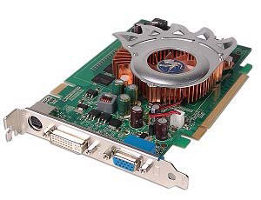
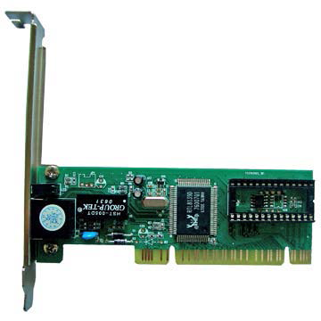
Zvucna,graficka i mrezna kartica-kao primeri kontrolera

Slide 5
Video (graficka) kartica-VGA card
video kartica,graficka kartica,video(graficki) adapter,VGA kartica
kontroler uredjaja za prikazivanje slike
Uloga-uzima podatke iz CPU-a i obradjuje video materijale kako bi se prikazivali na ekranu u vidu 2D ili 3D slike(daje signal slike)
Dve osnovne vrste grafickog adaptera:
prosti baferi slike
graficki procesori(kartica sa grafickim procesorom)

Slide 6
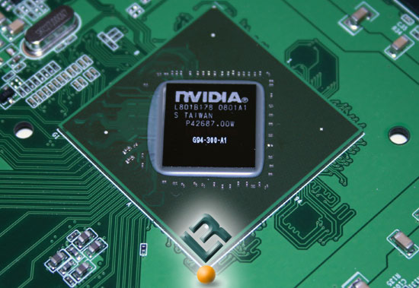
Video adapter moze imati 2 oblika:
integrisan na maticnu plocu-u vidu cipa
nezavistan adapter(neintegrisan)-u vidu kartice koja ide u jedan od slotova na ploci
integrisana

Slide 7
GPU
Kartice novije generacije(moderne geraficke kartice),ubrzane
GPU-Graphics Processing Unit-graficki procesor-uobicajeni naziv za graficku karticu sa video procesorom(inace deo video karte)
GPU sve poslove u vezi obrade slike preuzima na sebe

Slide 8
Delovi grafickih kartica novije generacije
PCB-stampana plocica na kojoj se nalaze svi ostali delovi
GPU-graficki procesor-glevni deo kartice-vrsi obradu slike(prevodi bionarni kod u sliku)
VRAM-Video RAM –memorija kartice
Konektor-PCI,PCIe,AGP(interfejs prema procesoru)
Izlazi-VGA,DVI,VIVO,HDMI…(interfejs prema uredjajima za prikazivanje slike)
Hladnjak sa ventilatorom(GPU se sastoji iz velikog broja tranzistora pa se dosta zagreva)-aktivno hladjenje
Neke kartice imaju i pasivni hladnjak na VRAM

Slide 9
Uproscena blok sema video kartice

Slide 11
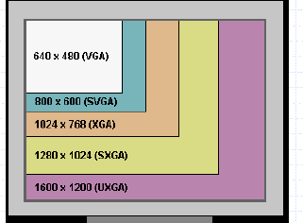
Karakteristike graficke kartice
Rezolucija
Broj boja
f osvezavanja slike
Kolicina video memorije
Interfejsi
rezolucija

Slide 12
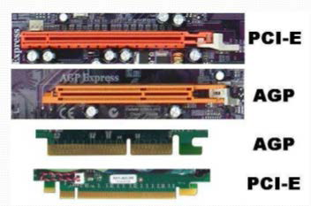
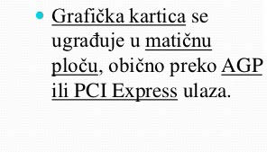
Interfejsi graficke kartice
Najmanje 2:
Jedan prema monitoru(konektor za monitor)
Jedan prema ostatku racunara tj procesoru(ide na slot na maticnoj ploci)

Slide 13
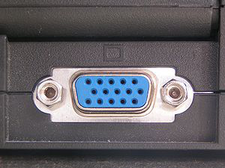
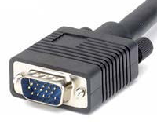
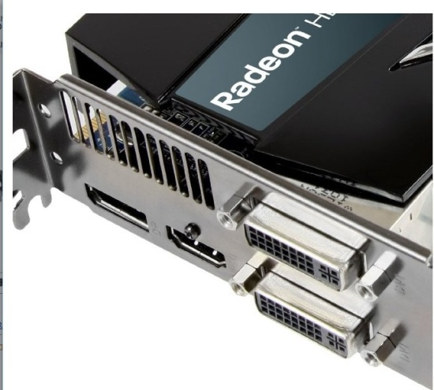
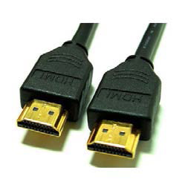
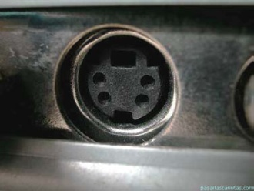
Postoje nekoliko vrsta priključaka monitora na grafičku karticu
VGA konektor na kablu
HDMI
VIVO

Slide 15
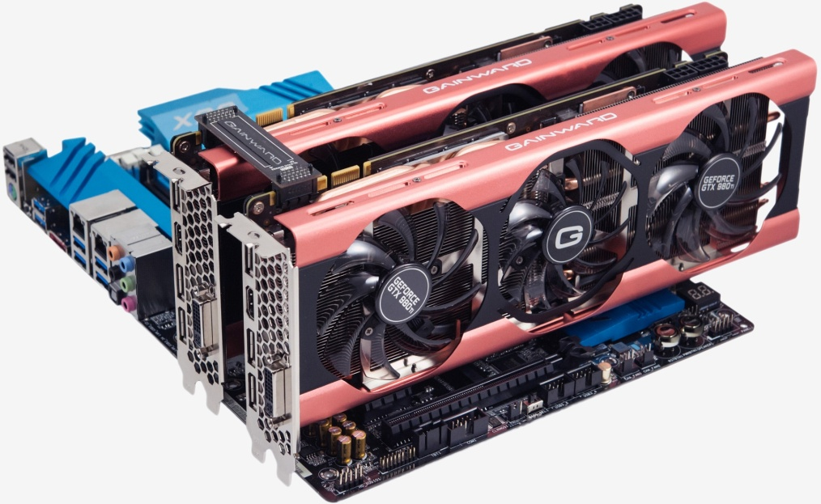
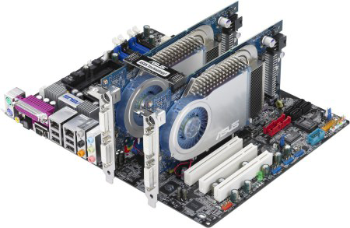
Novije tehnologije
Ovakvu mogucnost nemaju sve kartice
SLI tehnologija koristi iskljucivo
PCI-e x16

Slide 16
Zakljucak Zadatak
Loše dizajnirane video kartice i njihovi drajveri su jedni od glavnih uzroka nestabilnosti u radu PC racunara.
Video kartica zajedno sa monitorom je odgovorna za kvalitet slike na ekranu monitora.
Loša video kartica ili monitor može izazvati naprezanje i zamor kod korisnika.
Proizvodjaci grafickih kartica

Slide 17
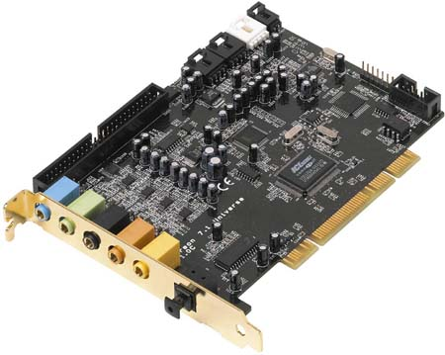
Zvucna kartica(audio)-sound card
Uloga
Zvučna kartica ima zadatak da zvuk, uskladišten u računaru u digitalnom obliku pretvori u analogni oblik tako da može da se reprodukuje u zvučnicima.
omogućava i reprodukciju audio CD diskova sa računara
obradjuje zvuk
vrsi snimanje zvuka uz pomoc
mikrofona

Slide 18
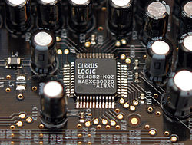
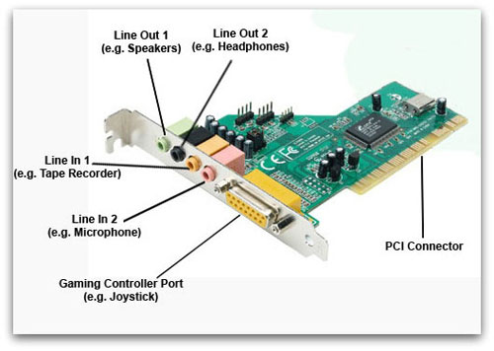
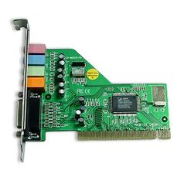
Zvucna kartica moze biti:
Integrisana na maticnu plocu
Interna kartica-postavlja se u odgovarajuci slot na ploci(PCI)
Eksterna kartica-obicno se povezuje preko USB-a

Slide 19
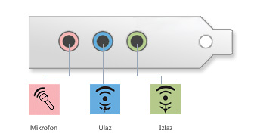
Delovi zvucne kartice
DSP (Digital Sound Processor)
CODEC
ADC (Analog Digital Converter) pretvarač
DAC (Digital Analog Converter) pretvarač
Memorija zvučne kartice
Interfejs prema procesoru tj ostatku racunara
Interfejs prema ulaznim i izlaznim zvucnim uredjajima

Slide 20
Ulazi i izlazi na zvucnoj kartici

Slide 21
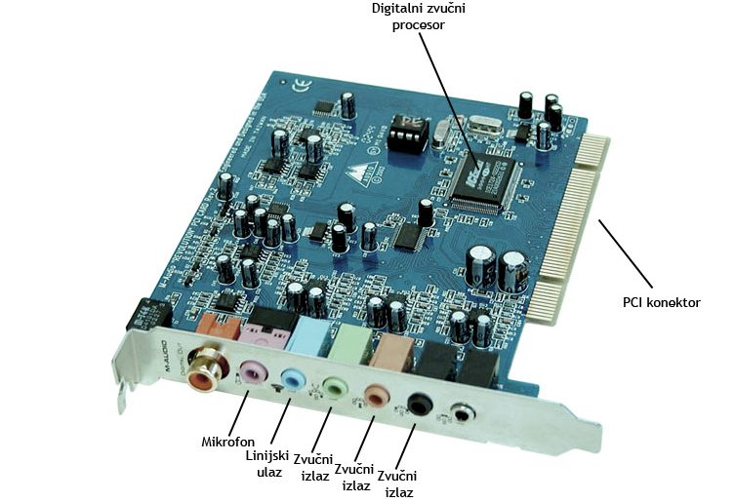
Po nameni zvucne kartice se dele na:
amaterske
poluprofesionalne
profesionalne

Slide 22
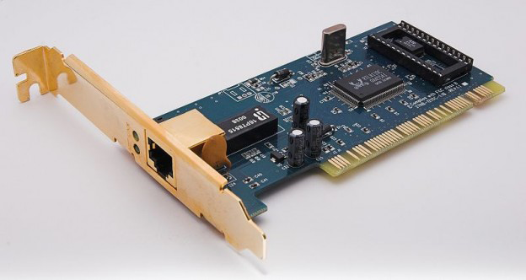
Mrezna kartica-NIC
Mrezna kartica,mrezni adapter
NIC- Network Interface Card -kartica mrežnog interfejsa
Koristi se za povezivanje računara unutar
lokalne mreže (LAN - Local Area Network) ili
bežične mreže (WAN - Wireless Area Network)
postavlja se u PCI slot na matičnu ploču(PCI ili PCI express)
cesto je integrisana

Slide 23
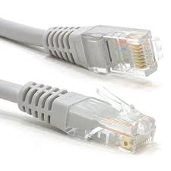
Mrežna kartica je tačka u kojoj se podaci prevode iz jednog oblika u drugi- iz formata za prenos kablom prvode u oblik pogodan za obradu u CPU i obrnuto (pretvaranje podataka iz paralelnog u serijski prenos)
Podaci uređeni za paralelni prenos (unutrašnja magistrala PC računara) se obradjuju za serijski prenos( preko mreznog kabla)
Podatke u serijskom formatu kabl prenosi na neki drugi umreženi računar ili uredjaj u mrezi.

Slide 24
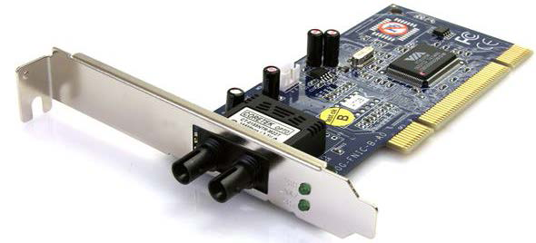
Kartica sa portom RJ-45(LAN port)
Kartica sa ST portom za opticki kabl
Wireless adapter
Kartica sa SC portom za opticki kabl

Slide 25
Vrste mreznih kartica
U zavisnosti od brzine transfera(prenosa) podataka:
10 Mb/s kartice
100 Mb/s kartice
1Gb/s kartice
U zavisnosti od primene:
kartice za stone računare (jedan priljučak)
za servere (više priljučaka, veća pouzdanost, veći protok, manje opterećenje procesora)
za bezicne mreze

Slide 26
Ostale kartice u racunaru
Kartice koje se koriste u racunaru su:
FM
TV
Faks Modem Voice kartica
FM kartica jeste radioprijemnik koji na račanaru omogućava prijem radio programa.
TV kartica omogućava prijam TV programa pomoću računara. U zavisnosti od modela ona može da omogući i korišćenje video rekordera, snimanjeTV programa na hard disk i neke druge video operacije.

Slide 27
TV kartica

Slide 28
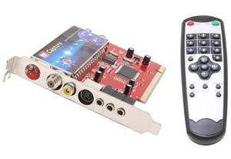
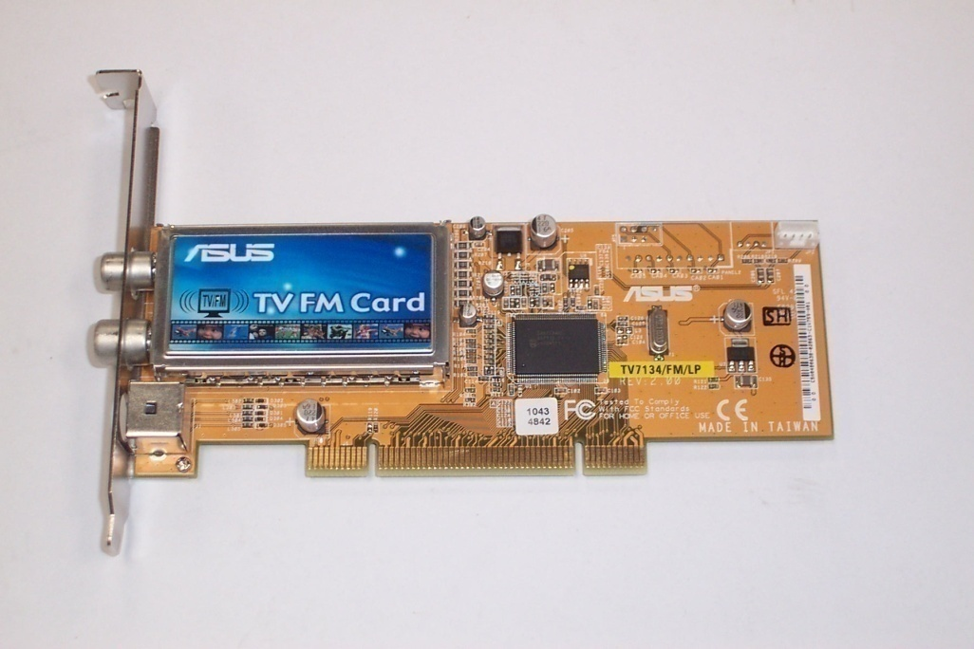
TV/FM Kartica
Veoma često su i FM i TV kartica integrisani u jednoj kartici koji onda nazivamo TV/FM kartica

Slide 29
Faks Modem Voice kartica
modemska funkcija -omogućavanje povezivanje računara sa drugim računarima korišćenjem telefonske linije.
ova kartica omogućava i slanje i prijem faksova pomoću računara, a može da se koristi i kao govorna mašina za odgovor na telefonske pozive i prijem poruka (telefonska sekretarica).
Pored uređaja u obliku kartice (interni modem) ovi uređaji postoje i kao posebne jedinice koje se priključuju na serijski port računara (eksterni modem).

